Slide 1

Estado de México
Ficha Estatal
Julio 2026

Slide 2
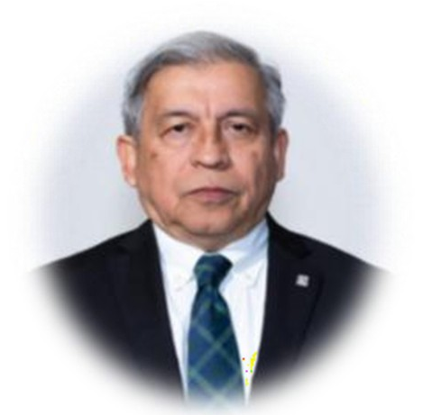
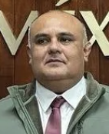
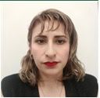
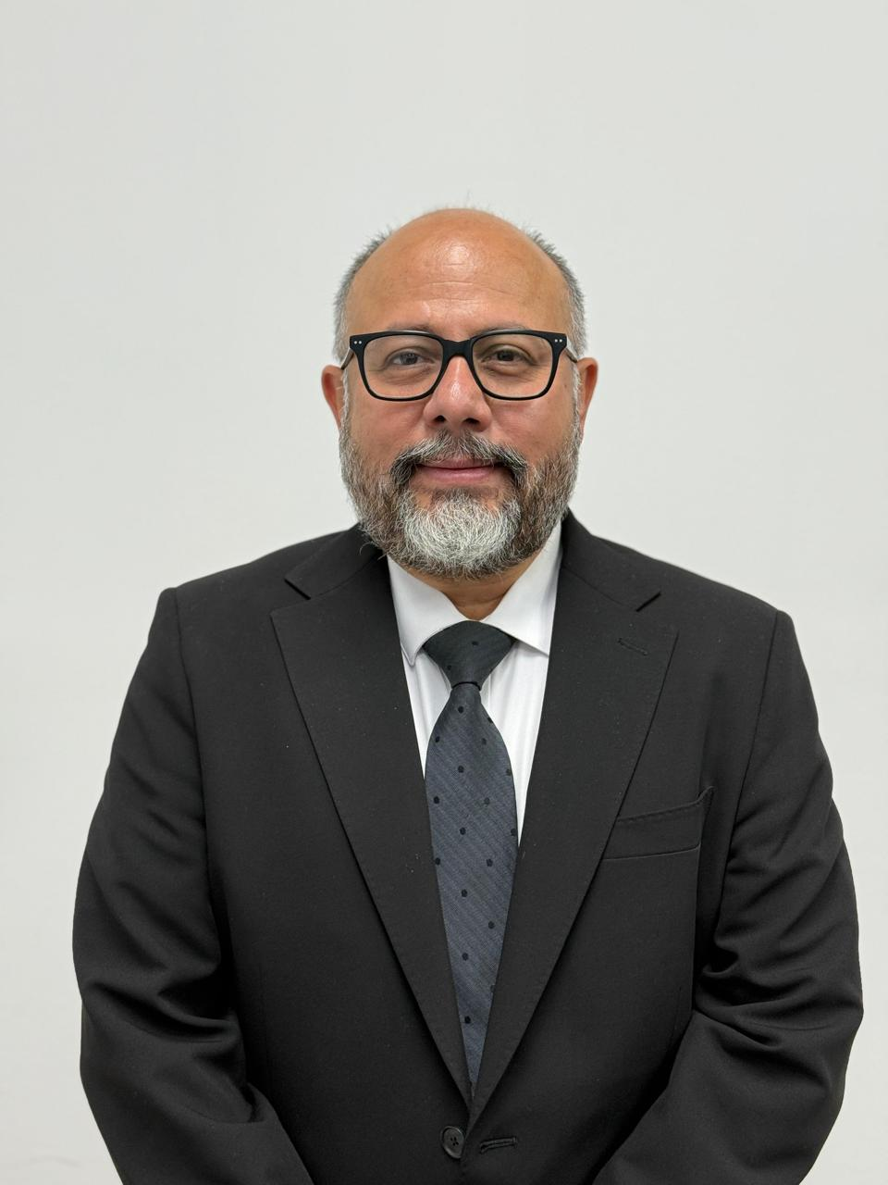



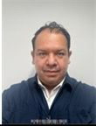

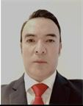

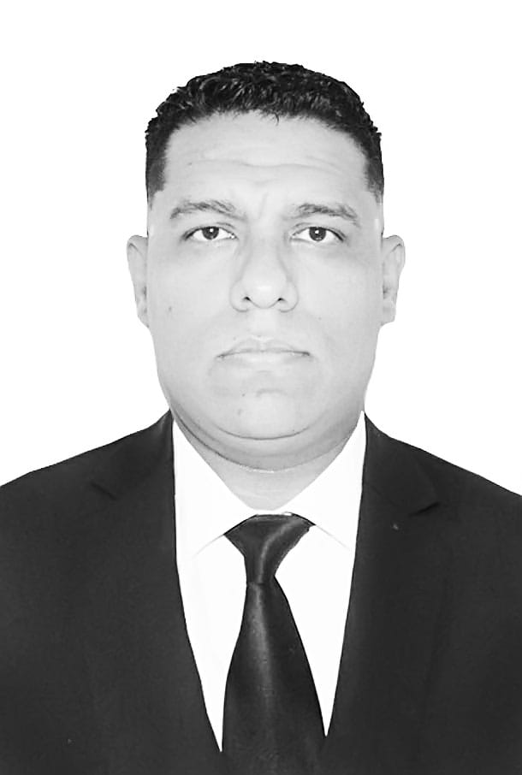

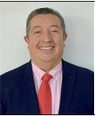



ESTADO DE MÉXICO
Dr. Jorge Martínez Torres
Licenciatura como Médico Cirujano
Especialidad en Medicina Familiar
Maestría en Ciencias Médicas e Investigación
Inicio en el cargo: 16 de abril de 2026
Fue Titular de los Órganos de Operación Administrativa Desconcentrados en Oaxaca, Nayarit, Veracruz Norte y Veracruz Sur
Dr. Tonatihu Ortiz Castillo
Especialidad en Medicina Familiar
Maestro en Administración de Organizaciones de la Salud
Inicio en el cargo: 01 de diciembre de 2024
Fue titular del OOAD Nuevo León
Inicio en el cargo: 01 de febrero 2022
Edo. México Oriente
Edo. México Poniente
Dra. Emilia Chavira Pacheco Médica Cirujana Inicio en el cargo: 14 de abril de 2025 | Jefatura de Servicios de Prestaciones Médicas | Dr. Salvador Gómez García Médico Epidemiólogo Inicio en el cargo: 01 de junio de 2025
Mtra. Érika Miranda Vázquez Mtra.. en Relaciones Internacionales y Comercio Exterior Inicio en el cargo: 13 de mayo de 2024 | Jefatura de Servicios de Salud en el Trabajo, Prestaciones Económicas y Sociales | VACANTE
Lic. María Isabel Ramírez Hernández Lic. en Informática Inicio en el cargo: 09 de junio de 2025 | Jefatura de Servicios de Afiliación y Cobranza | Mtro. Héctor Javier López Moreno Mtro. en Derecho Inicio en el cargo: 28 de febrero de 2025
Mtro. Lenin Miguel Ángel Vega Velasco Mtro.. en Derecho Inicio en el cargo: 16 de julio de 2020 | Jefatura de Servicios de Desarrollo de Personal | Lic. Mauricio Javier Leyva Rayón Lic. en Ciencias de la Comunicación Inicio en el cargo: 16 de octubre de 2020
Mtro. Israel Torres Serrano Ing. en Automatización y Control de Procesos. Mtro. en Administración Inicio en el cargo: 15 de diciembre de 2015 | Jefatura de Servicios de Finanzas | Mtro. José Trinidad Rosas Olmedo Mtro. en Administración de Empresas Inicio en el cargo: 16 de octubre de 2016
Mtro. Jorge Heriberto Martínez Ortega Lic. en Ingeniería Mecánica Mtro. Administración Pública Inicio en el cargo: 05 de marzo de 2026 | Jefatura de Servicios Administrativos | Lic. Teresa de Jesús Osceguera Aguilera Lic. Administración Inicio en el cargo: 19 de febrero de 2025
Lic. José Francisco Justo Romero Lic. en Derecho Inicio en el cargo: 01 de febrero de 2023 | Jefatura de Servicios Jurídicos | Lic. José Gilberto Jiménez Flores Lic. en Derecho Inicio en el cargo: 01 de febrero de 2021
Sección V Estado de México Dr. Ramiro de Jesús Caballero Médico Familiar Inicio en el cargo: 16 de agosto de 2025 | Secretario General SNTSS | Sección XXXVII Poniente Lic. Ricardo Hernández Quintanar Lic. en Derecho Inicio en el cargo: 17 de agosto de 2025

Slide 3








ESTADO DE MÉXICO
IMSS atiende 44% de la población (incluye COPLAMAR)
Otros 149,277 0.84%
7,842,348 44%
Población estatal 17,822,420
8,464,388 47%
66,902 0.38%
1,299,505 7%
Fuente: CONAPO, proyección a enero de 2026.
Categoría | 2018 | 2026 | Variación
PDA¹ | 5,902,344 | 7,842,348 | 33%
Titulares | 3,030,502 | 4,865,696 | 61%
Puestos de trabajo | 1,627,196 | 2,065,623 | 27%
Pensionados | 522,831 | 756,891 | 45%
Conservación de derechos | 82,637 | 84,106 | 2%
Sin empleo asociado | 797,838 | 1,265,784 | 59%
Estudiantes | 767,449 | 1,234,327 | 61%
Seguro de Salud de Familia² | 15,361 | 5,165 | -66%
Continuación voluntaria | 15,028 | 26,292 | 75%
Familiares | 2,871,842 | 2,976,652 | 4%
Esposa(o)/concubina(rio) | 1,010,566 | 1,106,699 | 10%
Hijas e hijos | 1,265,436 | 1,063,083 | -16%
Madres y padres | 595,840 | 806,870 | 35%
mayo |  | Variación
2025 | 2026
6,211 | 5,403 | -13%
Personas Trabajadoras Independientes
mayo |  | Variación
2025 | 2026
29,157 | 42,219 | 53%
mayo 2026
93,039
Fuente: Dirección de Incorporación y Recaudación. Corte mayo de 2026.
** PTPD que superaron el umbral de ingreso mínimo neto
¹ Se refiere a personas derechohabientes (titulares y familiares) adscritas a UMF.
² La afiliación al Seguro de Salud de Familia disminuye en virtud del incremento en los nuevos esquemas de aseguramiento.

Slide 4
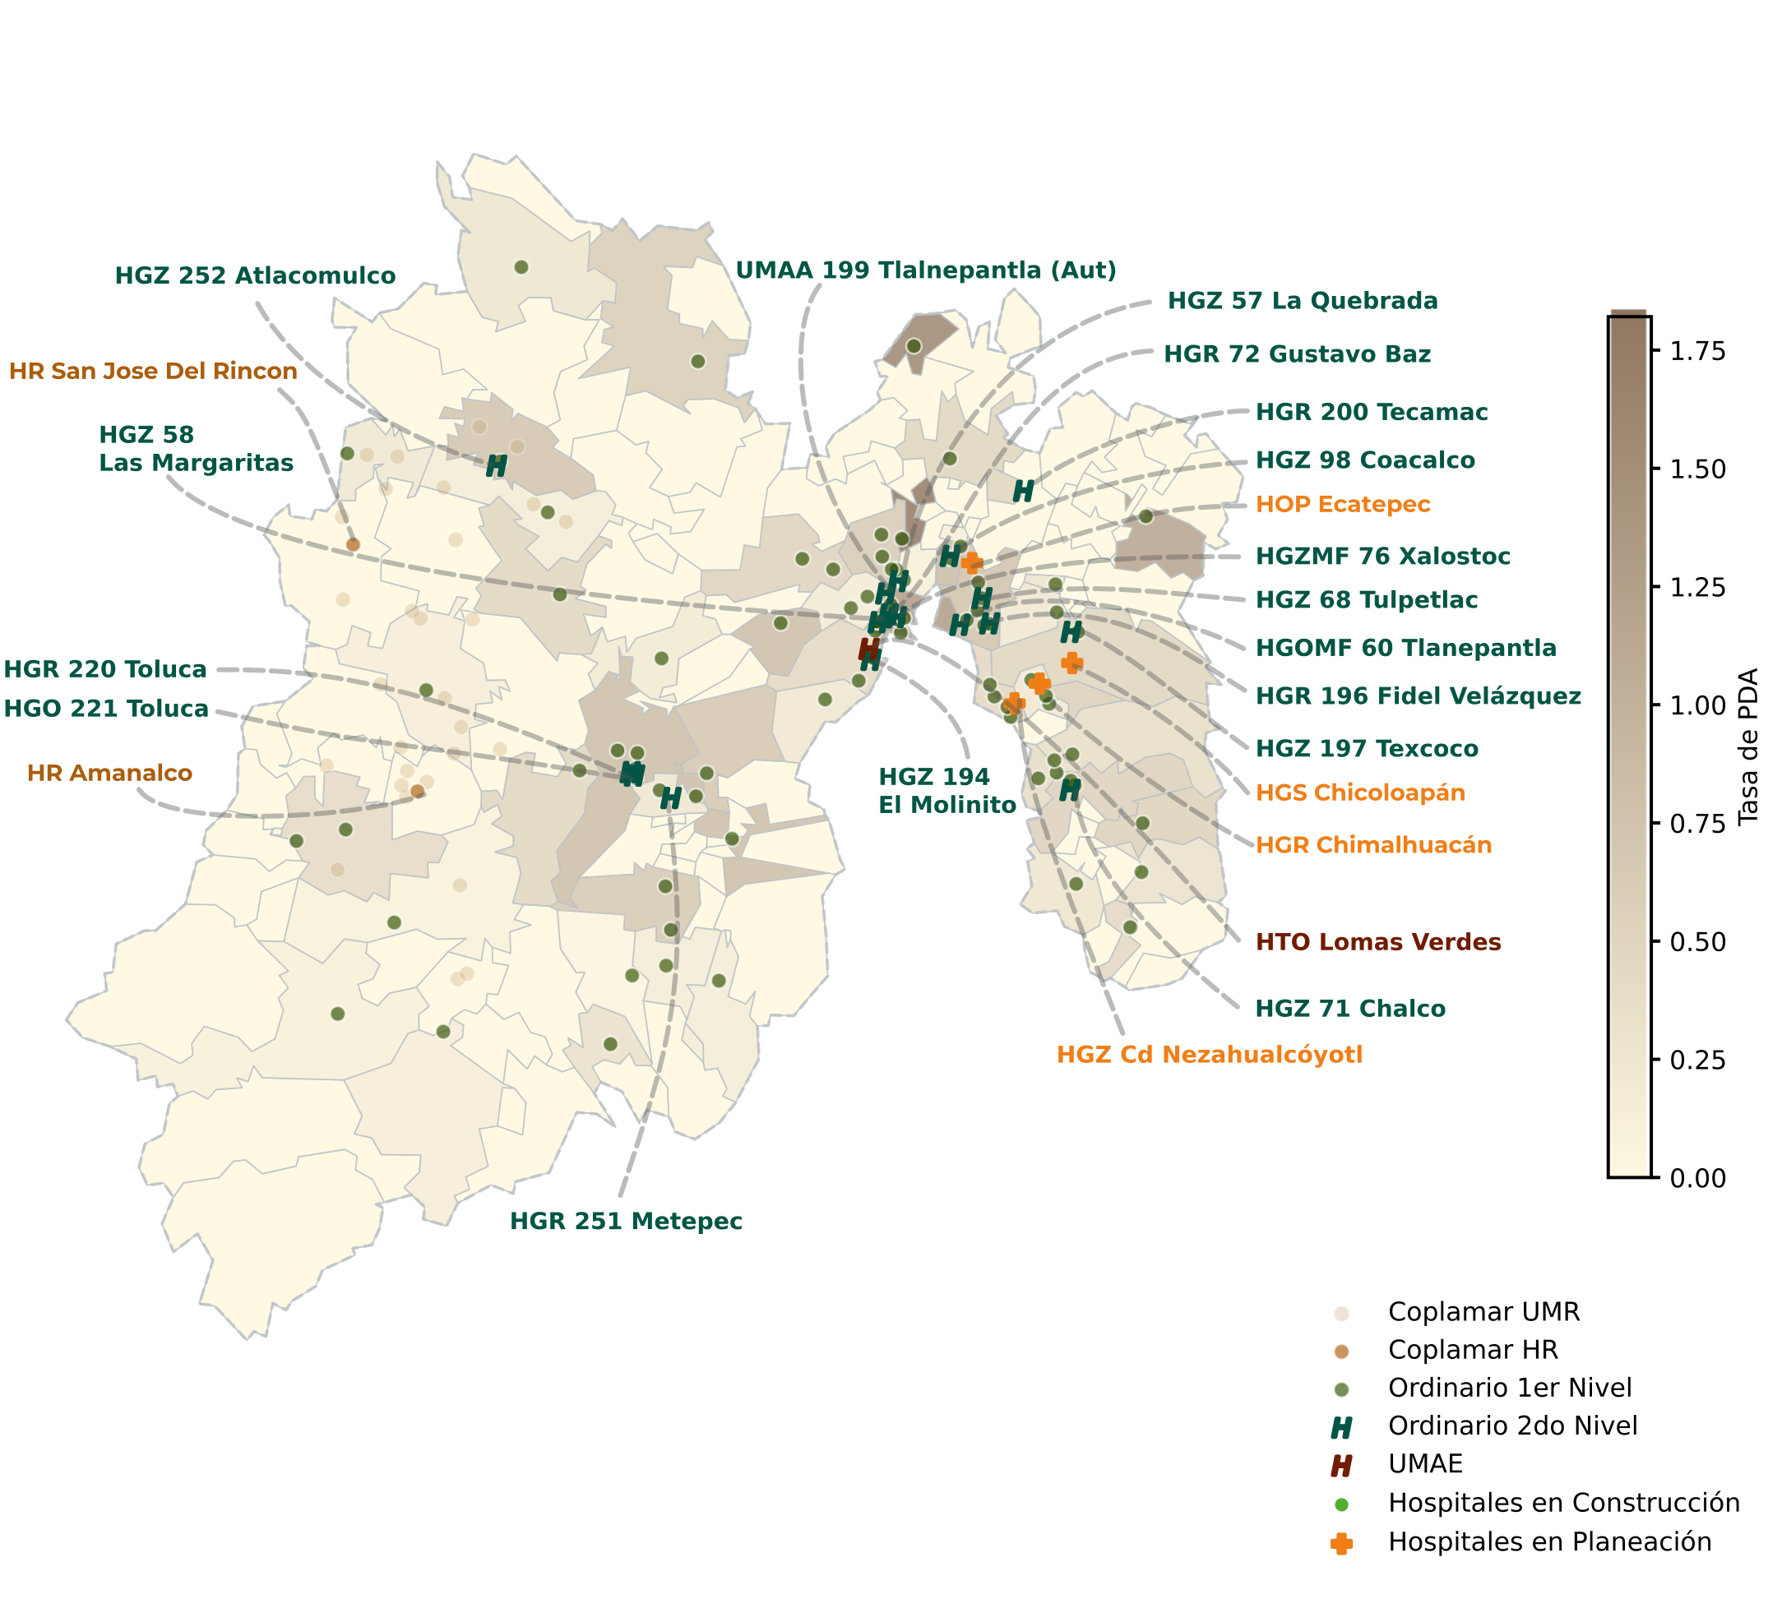
ESTADO DE MÉXICO
Infraestructura médica IMSS e IMSS Coplamar
2o Nivel | Unidades
UMAA (aut) | 1
HR | 2
HGZ | 10
HGR | 5
HGO | 2
Total | 20
Nivel | IMSS Ordinario
 | Unidades | Consultorios de MF | Camas | Camas no censables
Primer | 85¹ | 895 | 0 | 162
Segundo | 18 | 32 | 3,322 | 1,349
Tercer | 1 | 0 | 316 | 160
Total | 104 | 927 | 3,638 | 1,671
IMSS-COPLAMAR
Nivel | Unidades | Consultorios de MF | Camas
Primer | 29² | 29 | 0
Segundo | 2 | 8 | 56
Total | 31 | 37 | 56
¹ Incluye 81 UMF, 1 UMFH, 3 UMF-UMAA y no incluye 20 Unidades Auxiliares de Medicina Familiar. ² No incluye Unidades médicas móviles (UMM) ni Brigadas de salud (BS).
Corte de información: marzo de 2026

Slide 5
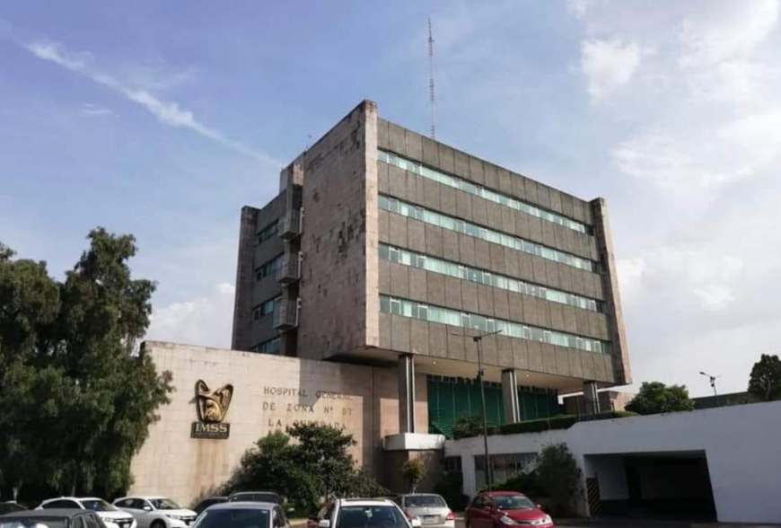
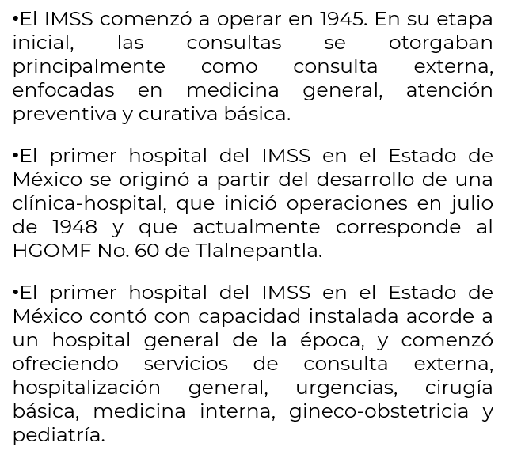

ESTADO DE MÉXICO
Capacidad médica instalada
Primer hospital en la entidad: Clínica‑hospital de atención directa, Estado de México
Unidad | Inicio de operaciones | Camas | Camas no censables | Camas de cuidados intensivos | Salas Quirúrgicas¹ | Consultorios de especialidades
HGOMF 60 Tlanepantla | Julio de 1948 | 101 | 18 | 0 | 0 | 8
HGZ 68 Tulpetlac | Agosto de 1969 | 161 | 76 | 0 | 5 | 20
HGZ 58 Las Margaritas | Mayo de 1975 | 136 | 60 | 4 | 4 | 23
HGR 220 Toluca | Febrero de 1976 | 348 | 83 | 20 | 9 | 38
HGZMF 76 Xalostoc | Junio de 1976 | 165 | 69 | 6 | 5 | 30
HGZ 57 La Quebrada | Diciembre de 1978 | 176 | 43 | 0 | 5 | 29
HGO 221 Toluca | Noviembre de 1985 | 139 | 43 | 12 | 3 | 7
HGZ 53 Los Reyes Paz | Febrero de 1987 | 186 | 76 | 0 | 4 | 25
HGZ 98 Coacalco | Abril de 1987 | 169 | 59 | 0 | 1 | 25
HGR 72 Gustavo Baz | Noviembre de 1988 | 342 | 134 | 16 | 6 | 47
¹Incluye salas de quirófano, salas híbridas y salas mixtas, no considera salas de tococirugía y expulsión. Fuente: Cédula de actualización de variables seleccionados del IFU enviados por el OOAD. Corte de Información: marzo de 2026

Slide 6
ESTADO DE MÉXICO
Capacidad médica instalada
Unidad | Inicio de operaciones | Camas | Camas no censables | Camas de cuidados intensivos | Salas Quirúrgicas¹ | Consultorios de especialidades
HGZ 71 Chalco | Junio de 1997 | 113 | 69 | 0 | 3 | 22
HGR 196 Fidel Velázquez | Abril de 1998 | 214 | 90 | 17 | 5 | 38
HGZ 194 El Molinito | Noviembre de 1998 | 212 | 77 | 14 | 4 | 19
HGZ 197 Texcoco | Marzo de 2004 | 215 | 102 | 17 | 6 | 32
UMAA 199 Tlalnepantla (Aut) | Septiembre de 2008 | 0 | 30 | 0 | 2 | 9
HGR 200 Tecamac | Diciembre de 2011 | 268 | 118 | 20 | 9 | 43
HGR 251 Metepec | Marzo de 2012 | 271 | 128 | 16 | 10 | 36
HGZ 252 Atlacomulco | Mayo de 2020 | 106 | 74 | 4 | 4 | 29
Subtotal |  | 3,322 | 1,349 | 146 | 85 | 480
IMSS-Coplamar | Inicio de operaciones | Camas | Camas no censables | Camas de cuidados intensivos | Salas Quirúrgicas¹ | Consultorios de especialidades
HR Amanalco | Mayo de 2010 | 28 | 16 | 0 | 1 | 7
HR San Jose del Rincon | Octubre de 2010 | 28 | 13 | 0 | 1 | 7
Subtotal |  | 56 | 29 | 0 | 2 | 14
UMAE | Inicio de operaciones | Camas | Camas no censables | Camas de cuidados intensivos | Salas Quirúrgicas¹ | Consultorios de especialidades
HTO Lomas Verdes | Junio de 1998 | 316 | 160 | 18 | 16 | 29
Subtotal |  | 316 | 160 | 18 | 16 | 29
Total |  | 3,694 | 1,538 | 164 | 103 | 523
¹Incluye salas de quirófano, salas híbridas y salas mixtas, no considera salas de tococirugía y expulsión. Fuente: Cédula de actualización de variables seleccionados del IFU enviados por el OOAD. Corte de Información: marzo de 2026

Slide 7



ESTADO DE MÉXICO
Equipo relevante
Unidad | Aparatos de Tomografía | Equipos de Resonancia Magnética | Mastógrafo | Arcos en C | Máquinas de Hemodiálisis | Sala de Hemodinamia
HGZ 71 Chalco | 1 | 0 | 1 | 0 | 0 | 0
HGOMF 60 Tlanepantla | 0 | 0 | 1 | 0 | 0 | 0
UMAA 199 Tlalnepantla (Aut) | 0 | 0 | 0 | 0 | 8 | 0
HGZ 68 Tulpetlac | 1 | 0 | 1 | 0 | 0 | 0
HGR 196 Fidel Velázquez | 1 | 0 | 1 | 1 | 8 | 0
HGZ 53 Los Reyes Paz | 1 | 0 | 0 | 0 | 0 | 0
HGZ 57 La Quebrada | 1 | 0 | 0 | 0 | 0 | 0
HGR 200 Tecamac | 1 | 1 | 1 | 2 | 16 | 0
HGZ 252 Atlacomulco | 1 | 0 | 1 | 1 | 0 | 0
HGZ 98 Coacalco | 1 | 0 | 1 | 1 | 0 | 0
HGO 221 Toluca | 0 | 0 | 1 | 0 | 0 | 0
HGR 72 Gustavo Baz | 1 | 0 | 1 | 1 | 13 | 0
HGZMF 76 Xalostoc | 1 | 0 | 0 | 0 | 0 | 0
HGZ 197 Texcoco | 1 | 0 | 1 | 1 | 9 | 1
HGR 220 Toluca | 2 | 0 | 1 | 3 | 7 | 0
HGZ 194 El Molinito | 1 | 0 | 1 | 1 | 0 | 0
HGZ 58 Las Margaritas | 1 | 0 | 2 | 0 | 0 | 0
HGR 251 Metepec | 1 | 1 | 1 | 3 | 16 | 1
Subtotal | 16 | 2 | 15 | 14 | 77 | 2
Fortalecimiento de equipo médico
Compra 2025-2026 equipo mayor
3
Mastógrafos
2
Resonadores magnéticos
4
Tomógrafos
HGR 196 Fidel Velázquez HGZ 98 Coacalco
HGR 251 Metepec
$12.9 mdp
HGR 200 Tecamac
HGR 251 Metepec
$76.4 mdp
HGZ 68 Tulpetlac
HGR 196 Fidel Velázquez
HGR 220 Toluca
HGR 251 Metepec
$118.7 mdp
Proyectos de implementación/sustitución 2019-2025. Incluye equipo de la compra 2025-2026. Fuente: Cédula de actualización de variables seleccionadas del IFU, enviadas por el OOAD. Corte de información: marzo de 2026

Slide 8

ESTADO DE MÉXICO
Equipo relevante
UMAE | Aparatos de Tomografía | Equipos de Resonancia Magnética | Mastógrafo | Arcos en C | Máquinas de Hemodiálisis | Sala de Hemodinamia
HTO Lomas Verdes | 2 | 1 | 0 | 9 | 0 | 0
Subtotal | 2 | 1 | 0 | 9 | 0 | 0
Total | 18 | 3 | 15 | 23 | 77 | 2
Proyectos de implementación/sustitución 2019-2025. Incluye equipo de la compra 2025-2026. Fuente: Cédula de actualización de variables seleccionadas del IFU, enviadas por el OOAD. Corte de información: marzo de 2026
Resumen 2026
Indicador | 2025 | Incremento 2024 vs 2025 | Avance 2026 | Meta 2026 | % avance anual
Consultas de Medicina Familiar¹ | 11,934,572 | 1,177,836 | 5,380,951 | 12,143,816 | 44.3%
Consultas de Especialidad | 2,250,335 | 357,840 | 1,074,511 | 2,541,495 | 42.3%
Cirugías | 155,218 | 23,964 | 74,780 | 191,452 | 39.1%
Resultados 2025
+1,177,836
Consultas Medicina Familiar
+357,840
Consultas Especialidad
+23,964
Cirugías
Corte de información: semana 24, 7 junio 2026 ¹Las consultas de medicina familiar incluyen los hospitales con MF.

Slide 9
ESTADO DE MÉXICO
85 Unidades de Medicina Familiar
44 UMF de lunes a viernes (1 de 2)
Productividad de consultas de medicina familiar 2025-2026
Unidad | Consultas 2025 | Incremento 2025 vs 2024 | Avance 2026 | Meta 2026 | % avance anual
UMF 74 San Rafael | 60,861 | 1,549 | 27,509 | 62,640 | 43.9%
UMF 73 Amecameca | 34,474 | 126 | 15,202 | 37,584 | 40.4%
UMF 245 Aculco | 14,047 | 4,896 | 6,944 | 15,000 | 46.3%
UMF 59 Lechería | 6,678 | 1,049 | 4,116 | 8,000 | 51.5%
UMF 225 Toluca | 6,668 | 1,234 | 4,408 | 8,000 | 55.1%
UMF 226 Ixtlahuaca | 79,623 | 10,489 | 37,841 | 77,000 | 49.1%
UMFH 227 Ixtapan Sal | 27,754 | 14,026 | 12,891 | 27,000 | 47.7%
UMF 237 Malinalco | 6,211 | 1,670 | 2,826 | 7,000 | 40.4%
UMF 75 Netzahualcoyotl | 356,832 | 10,976 | 161,505 | 400,896 | 40.3%
UMF 58 Las Margaritas | 258,692 | 15,983 | 113,128 | 250,560 | 45.2%
UMF 232 Villa Gro | 9,347 | 1,317 | 4,199 | 10,000 | 42.0%
UMF 54 Apaxco | 75,964 | 17,020 | 34,956 | 75,168 | 46.5%
UMF 56 Jilotepec | 73,223 | 4,897 | 35,462 | 87,696 | 40.4%
UMF 77 San Agustín | 432,640 | 15,182 | 190,349 | 463,536 | 41.1%
UMF 228 Santiago | 119,529 | 33,168 | 57,467 | 125,280 | 45.9%
UMF 78 Netzahualcoyotl | 252,835 | -1,224 | 113,707 | 250,560 | 45.4%
UMF 97 San Bartolo | 142,437 | 21,963 | 64,848 | 150,336 | 43.1%
UMF 239 Tejupilco | 9,352 | 617 | 4,307 | 10,000 | 43.1%
UMF 233 Valle Bravo | 16,362 | 793 | 8,219 | 17,000 | 48.3%
UMF 234 Colorínes | 22,630 | 9,031 | 11,266 | 25,056 | 45.0%
UMF 85 Tezoyuca | 23,416 | 2,071 | 10,061 | 25,056 | 40.2%
UMF 81 Juchitepec | 22,779 | 4,697 | 10,507 | 25,056 | 41.9%
UMF 87 Ozumba | 25,777 | 2,751 | 12,010 | 25,056 | 47.9%
UMF 238 Sultepec | 4,409 | -710 | 2,331 | 6,000 | 38.9%
UMF 88 Sta. Anita | 27,571 | 2,422 | 12,833 | 27,000 | 47.5%
UMF 95 Pantaco | 63,186 | 3,840 | 29,142 | 75,168 | 38.8%
UMF 235 Atlacomulco | 63,046 | 12,269 | 30,421 | 62,640 | 48.6%
UMF 242 Tenango | 66,238 | 4,415 | 29,818 | 64,000 | 46.6%
UMF 240 Temascaltepec | 7,268 | 2,695 | 3,512 | 8,000 | 43.9%
UMF 236 El Oro | 13,384 | 4,052 | 5,846 | 13,000 | 45.0%
UMF 96 Tepozanes | 129,449 | -922 | 57,462 | 137,808 | 41.7%
UMF 230 Toluca | 8,098 | 266 | 4,189 | 9,000 | 46.5%
UMF 229 Tenancingo | 27,096 | 4,805 | 13,454 | 27,000 | 49.8%
UMF 80 Satélite | 26,537 | 9,733 | 10,943 | 26,000 | 42.1%
UMF 186 Iztacala | 68,527 | 2,750 | 29,934 | 75,168 | 39.8%
UMF 192 Atizapán | 25,712 | 4,163 | 10,918 | 25,056 | 43.6%
UMF-UMAA 231 Metepec | 126,430 | 21,372 | 57,694 | 125,280 | 46.1%
UMF 241 Temoaya | 19,976 | 4,122 | 11,059 | 25,056 | 44.1%
En el año 2025 no incluye información de HR y UMR No incluye Unidades Auxiliares de Medicina Familiar, ni hospitales con servicio de medicina familiar. El año de proceso inicia del 26 de diciembre del año anterior al 25 de diciembre del año en curso:2025 (del 26 de dic de 2024 al 25 de dic de 2025). Corte de información: Semana 24, 7 junio 2026

Slide 10
ESTADO DE MÉXICO
85 Unidades de Medicina Familiar
44 UMF de lunes a viernes (2 de 2)
Productividad de consultas de medicina familiar 2025-2026
Unidad | Consultas 2025 | Incremento 2025 vs 2024 | Avance 2026 | Meta 2026 | % avance anual
UMF 243 V. Victoria | 17,036 | 4,285 | 8,535 | 18,000 | 47.4%
UMF 190 Huixquilucan | 95,377 | 4,655 | 43,556 | 93,000 | 46.8%
UMF 246 Jocotitlán | 24,994 | 4,981 | 10,619 | 25,056 | 42.4%
UMF 247 Zictepec | 13,037 | 2,250 | 5,431 | 13,000 | 41.8%
UMF 244 Toluca | 69,107 | 23,241 | 32,460 | 75,168 | 43.2%
UMF 250 La Magdalena | 156,668 | 14,619 | 69,093 | 152,000 | 45.5%
Total | 3,131,277 | 303,584 | 1,422,978 | 3,265,880 | 43.6%
3,265,880 Meta 2026
43.6%
Avance
En el año 2025 no incluye información de HR y UMR No incluye Unidades Auxiliares de Medicina Familiar, ni hospitales con servicio de medicina familiar. El año de proceso inicia del 26 de diciembre del año anterior al 25 de diciembre del año en curso: 2025 (del 26 de dic de 2024 al 25 de dic de 2025). Corte de información: Semana 24, 7 junio 2026

Slide 11
ESTADO DE MÉXICO
85 Unidades de Medicina Familiar
41 Unidades Médicas de tiempo completo (183 consultorios) (1 de 2)
Productividad de consultas de medicina familiar 2025-2026
Unidad | 2025 | Incremento 2024 vs 2025 | Avance 2026 | Meta 2026 | % avance anual
UMF 66 Progreso | 87,744 | 18,389 | 41,689 | 85,000 | 49.0%
UMF 69 Texcoco | 243,613 | 37,986 | 114,537 | 250,560 | 45.7%
UMF 62 Cuautitlán | 414,411 | 37,247 | 175,896 | 440,832 | 39.9%
UMF 65 Río Hondo | 139,614 | 23,645 | 64,794 | 137,760 | 47.0%
UMF 63 San Ildefonso | 320,274 | 10,858 | 146,864 | 316,848 | 46.4%
UMF 64 Tequesquinahuac | 474,869 | 10,670 | 212,564 | 488,592 | 43.5%
UMF 61 Naucalpan | 464,730 | 57,129 | 194,493 | 454,608 | 42.8%
UMF 222 Toluca | 350,845 | 54,300 | 157,960 | 341,000 | 46.3%
UMF 70 Ayotla | 185,267 | 7,836 | 84,331 | 187,920 | 44.9%
UMF 68 Tulpetlac | 320,264 | 19,213 | 143,555 | 344,400 | 41.7%
UMF 67 Santa Clara | 200,089 | 25,102 | 84,010 | 194,000 | 43.3%
UMF 224 Zinacatepec | 147,634 | 22,985 | 71,007 | 143,000 | 49.7%
UMF 223 Lerma | 176,053 | 29,309 | 78,486 | 171,000 | 45.9%
UMF 55 Zumpango | 182,243 | 8,944 | 79,957 | 179,088 | 44.6%
UMF 220 Toluca | 339,192 | 51,835 | 154,265 | 328,000 | 47.0%
UMF 89 Otumba | 72,366 | 13,987 | 33,241 | 70,000 | 47.5%
UMF 84 Chimalhuacán | 162,507 | 19,066 | 74,692 | 158,000 | 47.3%
UMF 83 Chicoloapan | 159,300 | 14,620 | 74,173 | 155,000 | 47.9%
UMF 82 Atenco | 36,145 | 3,030 | 17,486 | 37,584 | 46.5%
UMF 86 Ixtapaluca | 153,170 | 10,753 | 69,320 | 149,000 | 46.5%
UMF 93 Cerro Gordo | 411,568 | 23,790 | 188,793 | 425,952 | 44.3%
UMF 91 Villa de las Flores | 264,142 | 17,483 | 118,598 | 275,520 | 43.0%
En el año 2025 no incluye información de HR y UMR. No incluye Unidades Auxiliares de Medicina Familiar, ni hospitales con servicio de medicina familiar. El año de proceso inicia del 26 de diciembre del año anterior al 25 de diciembre del año en curso: 2025 (del 26 de Dic de 2024 al 25 de Dic de 2025). Corte de información: Semana 24, 7 junio 2026

Slide 12
ESTADO DE MÉXICO
85 Unidades de Medicina Familiar
41 Unidades Médicas de tiempo completo (183 consultorios) (2 de 2)
Productividad de consultas de medicina familiar 2025-2026
Unidad | 2025 | Incremento 2024 vs 2025 | Avance 2026 | Meta 2026 | % avance anual
UMF 79 Valle de Ceylan | 138,659 | 14,024 | 65,608 | 137,808 | 47.6%
UMF 52 Cuautitlán Izcalli | 431,482 | 20,423 | 187,556 | 468,384 | 40.0%
UMF 92 Cd. Azteca | 417,187 | 48,052 | 183,979 | 440,832 | 41.7%
UMF 51 Sta. Mónica | 158,447 | 26,665 | 69,669 | 154,000 | 45.2%
UMF 187 La Higuera | 143,642 | 8,750 | 67,127 | 140,000 | 47.9%
UMF 184 Infonavit Sur | 93,843 | 6,347 | 41,722 | 100,224 | 41.6%
UMF-UMAA 180 Chalco I | 131,150 | 11,770 | 61,584 | 128,000 | 48.1%
UMF 181 Chalco II | 145,243 | 16,848 | 67,313 | 141,000 | 47.7%
UMF 183 Rey Neza | 91,178 | 10,981 | 43,226 | 89,000 | 48.6%
UMF 188 Tepalcapa | 94,682 | 7,493 | 40,900 | 100,224 | 40.8%
UMF 191 Ecatepec | 112,659 | 8,395 | 51,764 | 112,752 | 45.9%
UMF 182 El Sol | 85,780 | 6,247 | 40,784 | 87,696 | 46.5%
UMF 189 Chimalhuacán | 95,524 | 9,518 | 43,331 | 93,000 | 46.6%
UMF 193 Chalco | 159,231 | 6,887 | 70,973 | 155,000 | 45.8%
UMF 185 Lomas de Cartagena | 107,631 | 13,740 | 51,563 | 105,000 | 49.1%
UMF 195 Chalco | 206,863 | 11,944 | 95,161 | 212,976 | 44.7%
UMF-UMAA 198 San Rafael | 166,767 | 14,732 | 77,710 | 162,000 | 48.0%
UMF 249 Santiago Tlaxomulco | 168,172 | 32,233 | 80,006 | 164,000 | 48.8%
UMF 248 Sn Mateo Atenco | 143,421 | 28,484 | 66,109 | 139,000 | 47.6%
Total | 8,397,601 | 821,710 | 3,786,796 | 8,464,560 | 44.7%
de las consultas en 2025 fueron en fin de semana (905,889 consultas)
Proyectos 2026
10 Nuevas UMTC con 37 consultorios
Incremento de 21 consultorios en
HGOMF 60 Tlanepantla
UMF 77 San Agustín
UMF 75 Netzahualcóyotl
UMF 78 Netzahualcóyotl
UMF 228 Santiago
UMF 242 Tenango
UMF 235 Atlacomulco
UMF-UMAA 231 Metepec
UMF 250 La Magdalena
UMF 58 Las Margaritas
UMF 93 Cerro Gordo
UMF 193 Chalco
UMF 63 San Ildefonso
UMF 224 Zinacantepec
UMF 223 Lerma
UMF 222 Toluca
UMF 220 Toluca
8%
En el año 2025 no incluye información de HR y UMR. No incluye Unidades Auxiliares de Medicina Familiar, ni hospitales con servicio de medicina familiar. El año de proceso inicia del 26 de diciembre del año anterior al 25 de diciembre del año en curso: 2025 (del 26 de Dic de 2024 al 25 de Dic de 2025). Corte de información: Semana 24, 7 junio 2026
En el año 2025 no incluye información de HR y UMR. No incluye Unidades Auxiliares de Medicina Familiar, ni hospitales con servicio de medicina familiar. El año de proceso inicia del 26 de diciembre del año anterior al 25 de diciembre del año en curso: 2025 (del 26 de Dic de 2024 al 25 de Dic de 2025). Corte de información: Semana 24, 7 junio 2026

Slide 13
ESTADO DE MÉXICO
Consultas de especialidad 2026
Productividad de consultas de especialidad 2025-2026
Unidad | 2025 | Incremento 2025 vs 2024 | Avance 2026 | Meta 2026 | % Cumplimiento de la meta
HGOMF 60 Tlanepantla | 21,451 | 2,320 | 13,401 | 26,280 | 51.0%
HGZ 194 El Molinito | 111,693 | 27,278 | 55,431 | 111,690 | 49.6%
HGR 251 Metepec | 224,256 | 41,878 | 110,556 | 223,380 | 49.5%
HGZ 57 La Quebrada | 126,197 | 24,114 | 64,871 | 131,400 | 49.4%
HGR 220 Toluca | 225,051 | 37,966 | 103,185 | 223,380 | 46.2%
HGO 221 Toluca | 41,490 | -4,698 | 21,011 | 45,990 | 45.7%
HGZ 58 Las Margaritas | 124,177 | 13,813 | 56,317 | 124,830 | 45.1%
HGZ 68 Tulpetlac | 85,949 | 20,259 | 40,618 | 91,980 | 44.2%
HGZ 53 Los Reyes Paz | 99,015 | 20,868 | 50,411 | 118,260 | 42.6%
HGR 72 Gustavo Baz | 222,576 | 30,796 | 97,785 | 229,950 | 42.5%
HGR 196 Fidel Velázquez | 137,445 | 22,417 | 68,576 | 164,250 | 41.8%
HGR 200 Tecamac | 170,958 | 32,567 | 85,016 | 203,670 | 41.7%
HGZ 197 Texcoco | 125,602 | 16,154 | 57,591 | 142,715 | 40.4%
HGZMF 76 Xalostoc | 123,391 | 8,090 | 51,109 | 131,400 | 38.9%
HGZ 98 Coacalco | 85,125 | 15,013 | 41,665 | 111,690 | 37.3%
UMAA 231 Metepec | 18,312 | 3,230 | 10,420 | 29,200 | 35.7%
UMAA 180 Chalco I | 26,969 | 8,468 | 12,337 | 35,040 | 35.2%
HGZ 71 Chalco | 66,650 | 8,435 | 33,876 | 99,280 | 34.1%
UMAA 198 San Rafael | 26,962 | 9,551 | 11,097 | 35,040 | 31.7%
UMAA 199 Tlalnepantla (Aut) | 36,866 | -1,090 | 14,317 | 45,990 | 31.1%
HGZ 252 Atlacomulco | 69,891 | 16,172 | 30,228 | 124,100 | 24.4%
Subtotal | 2,170,026 | 353,601 | 1,029,818 | 2,449,515 | 42.0%
Unidad | 2025 | Incremento 2025 vs 2024 | Avance 2026 | Meta 2026 | % Cumplimiento de la meta
HTO Lomas Verdes | 80,309 | 4,239 | 44,693 | 91,980 | 48.6%
Subtotal | 80,309 | 4,239 | 44,693 | 91,980 | 48.6%
Total | 2,250,335 | 357,840 | 1,074,511 | 2,541,495 | 42.3%
2,541,495 Meta 2026
42.3%
Avance
No incluye la productividad de especialidad generada en UMF ni en HR. En el año 2025 no incluye información de HR y UMR. El año de proceso inicia del 26 de diciembre del año anterior al 25 de diciembre del año en curso:2025 (del 26 de dic de 2024 al 25 de dic de 2025). Corte de información: Semana: 24, 7 junio 2026

Slide 14
ESTADO DE MÉXICO
Cirugías 2026
Unidad | 2025 | Incremento 2025 vs 2024 | Avance 2026 | Meta 2026 | % Cumplimiento de la meta
HGR 200 Tecamac | 12,012 | 2,976 | 6,781 | 13,800 | 49.1%
HGZ 71 Chalco | 6,138 | 1,306 | 3,028 | 6,273 | 48.3%
HGR 196 Fidel Velázquez | 6,476 | 451 | 3,212 | 6,900 | 46.5%
UMAA 198 San Rafael | 3,021 | 288 | 1,618 | 3,654 | 44.3%
HGO 221 Toluca | 7,080 | 1,726 | 3,718 | 8,625 | 43.1%
HGZ 57 La Quebrada | 5,589 | 857 | 2,929 | 6,795 | 43.1%
HGR 251 Metepec | 14,072 | 3,523 | 7,531 | 17,615 | 42.8%
HGR 220 Toluca | 13,563 | 3,370 | 6,616 | 15,525 | 42.6%
HGZ 53 Los Reyes Paz | 6,555 | 533 | 2,996 | 7,320 | 40.9%
UMAA 180 Chalco I | 3,475 | 1,276 | 1,489 | 3,654 | 40.8%
HGZ 194 El Molinito | 7,000 | 686 | 2,976 | 7,320 | 40.7%
HGZ 58 Las Margaritas | 5,998 | 1,763 | 2,793 | 6,900 | 40.5%
UMAA 231 Metepec | 2,347 | 355 | 1,220 | 3,132 | 39.0%
HGZ 68 Tulpetlac | 5,265 | 731 | 2,603 | 6,795 | 38.3%
HGR 72 Gustavo Baz | 8,786 | 478 | 3,800 | 10,350 | 36.7%
HGOMF 60 Tlanepantla | 2,567 | 299 | 1,260 | 3,450 | 36.5%
HGZMF 76 Xalostoc | 6,457 | 304 | 2,936 | 8,154 | 36.0%
HGZ 197 Texcoco | 8,678 | 566 | 4,026 | 11,237 | 35.8%
HGZ 98 Coacalco | 3,096 | -379 | 1,417 | 4,077 | 34.8%
HGZ 252 Atlacomulco | 4,811 | 193 | 2,201 | 6,795 | 32.4%
UMAA 199 Tlalnepantla (Aut) | 4,507 | -39 | 1,128 | 5,481 | 20.6%
Subtotal | 137,493 | 21,263 | 66,278 | 163,852 | 40.4%
Unidad | 2025 | Incremento 2025 vs 2024 | Avance 2026 | Meta 2026 | % Cumplimiento de la meta
HTO Lomas Verdes | 17,725 | 2,701 | 8,502 | 27,600 | 30.8%
Subtotal | 17,725 | 2,701 | 8,502 | 27,600 | 30.8%
Total | 155,218 | 23,964 | 74,780 | 191,452 | 39.1%
191,452 Meta 2026
39.1%
Avance
No incluye las cirugías realizadas en HR. Sólo se consideran cirugías principales. Corte de información: Semana: 24, 7 junio 2026

Slide 15
ESTADO DE MÉXICO
1123 total especialistas contratados en el draft 2026
462 en Hospitales, 6 en sede, 105 en UMF y 550 sustitutos
462 en Hospitales (1 de 9)
Unidad | Especialidad | No.
Hospital General Regional 196 | Cardiología | 1
 | Cirugía General | 2
 | Cirugía Oncológica | 2
 | Cirugía Pediátrica | 1
 | Ginecología y Obstetricia | 6
 | Imagenología Diagnóstico y Terapéutica | 1
 | Medicina Interna | 1
 | Neurocirugía | 1
 | Neurología | 1
 | Oftalmología | 1
 | Otorrinolaringología y Cirugía de Cabeza y Cuello | 1
 | Pediatría | 2
 | Psiquiatría | 1
 | Traumatología y Ortopedia | 2
 | Total | 23
Unidad | Especialidad | No.
Hospital General Regional 200 | Anatomía Patológica | 1
 | Cardiología | 2
 | Cirugía General | 3
 | Cirugía Oncológica | 1
 | Ginecología y Obstetricia | 4
 | Hematología | 2
 | Infectología | 1
 | Medicina Interna | 1
 | Nefrología | 2
 | Neonatología | 1
 | Oncología Médica | 1
 | Otorrinolaringología y Cirugía de Cabeza y Cuello | 2
 | Traumatología y Ortopedia | 2
 | Total | 23
Unidad | Especialidad | No.
Hospital General Regional 220 | Cardiología | 1
 | Imagenología Diagnóstico y Terapéutica | 1
 | Medicina Interna | 8
 | Medicina de Urgencias | 1
 | Neumología | 1
 | Total | 12
Unidad | Especialidad | No.
Hospital General Regional 251 | Anestesiología | 3
 | Coloproctología | 1
 | Geriatría | 1
 | Ginecología y Obstetricia | 1
 | Imagenología Diagnóstico y Terapéutica | 1
 | Nefrología | 4
 | Otorrinolaringología y Cirugía de Cabeza y Cuello | 1
 | Pediatría | 1
 | Total | 13

Slide 16
ESTADO DE MÉXICO
ESTADO DE MÉXICO
1123 total especialistas contratados en el draft 2026
462 en Hospitales (2 de 9)
Unidad | Especialidad | No.
Hospital General Regional 72 | Anestesiología | 2
 | Cirugía General | 2
 | Cirugía Oncológica | 1
 | Cirugía Pediátrica | 2
 | Gastroenterología | 1
 | Ginecología y Obstetricia | 1
 | Hematología | 2
 | Imagenología Diagnóstico y Terapéutica | 1
 | Medicina Interna | 7
 | Medicina de Urgencias | 2
 | Neonatología | 2
 | Neumología | 2
 | Neurocirugía | 1
 | Neurología | 1
 | Pediatría | 1
 | Urología | 1
 | Total | 29
Unidad | Especialidad | No.
Hospital General de Subzona "Chicoloapan" | Cirugía General | 1
 | Endoscopia | 1
 | Geriatría | 1
 | Ginecología y Obstetricia | 2
 | Imagenología Diagnóstico y Terapéutica | 1
 | Medicina Interna | 4
 | Pediatría | 3
 | Psiquiatría | 2
 | Total | 15
Unidad | Especialidad | No.
Hospital General de Zona 194 | Anestesiología | 2
 | Cirugía General | 2
 | Dermatología | 1
 | Ginecología y Obstetricia | 1
 | Imagenología Diagnóstico y Terapéutica | 2
 | Medicina Interna | 5
 | Medicina de Urgencias | 1
 | Oftalmología | 1
 | Urología | 1
 | Total | 16
Unidad | Especialidad | No.
Hospital General de Zona 197 | Anestesiología | 3
 | Cirugía General | 2
 | Ginecología y Obstetricia | 2
 | Hemodinamia | 1
 | Imagenología Diagnóstico y Terapéutica | 2
 | Medicina Interna | 1
 | Medicina de Rehabilitación | 1
 | Medicina de Urgencias | 1
 | Nefrología | 1
 | Neonatología | 1
 | Oftalmología | 1
 | Pediatría | 8
 | Traumatología y Ortopedia | 1
 | Total | 25

Slide 17
ESTADO DE MÉXICO
ESTADO DE MÉXICO
1123 total especialistas contratados en el draft 2026
462 en Hospitales (3 de 9)
Unidad | Especialidad | No.
Hospital General de Zona 252 | Anestesiología | 4
 | Cardiología | 1
 | Cirugía General | 2
 | Geriatría | 1
 | Ginecología Oncológica | 1
 | Ginecología y Obstetricia | 5
 | Imagenología Diagnóstico y Terapéutica | 6
 | Medicina Interna | 4
 | Medicina de Urgencias | 1
 | Nefrología | 1
 | Neurocirugía | 1
 | Neurología Pediátrica | 1
 | Oncología Médica | 1
 | Pediatría | 3
 | Psiquiatría | 1
 | Total | 33
Unidad | Especialidad | No.
Hospital General de Zona 53 | Cardiología | 1
 | Ginecología y Obstetricia | 2
 | Medicina Interna | 1
 | Oftalmología | 1
 | Otorrinolaringología y Cirugía de Cabeza y Cuello | 1
 | Pediatría | 1
 | Traumatología y Ortopedia | 1
 | Total | 8
Unidad | Especialidad | No.
Hospital General de Zona 57 | Anestesiología | 1
 | Cirugía General | 1
 | Geriatría | 1
 | Imagenología Diagnóstico y Terapéutica | 1
 | Infectología | 1
 | Medicina Interna | 6
 | Oftalmología | 1
 | Otorrinolaringología y Cirugía de Cabeza y Cuello | 2
 | Pediatría | 1
 | Psiquiatría | 1
 | Total | 16
Unidad | Especialidad | No.
Hospital General de Zona 58 | Anestesiología | 1
 | Cardiología | 1
 | Cirugía General | 1
 | Imagenología Diagnóstico y Terapéutica | 2
 | Medicina Interna | 8
 | Oftalmología | 3
 | Urología | 1
 | Total | 17

Slide 18
ESTADO DE MÉXICO
ESTADO DE MÉXICO
1123 total especialistas contratados en el draft 2026
462 en Hospitales (4 de 9)
Unidad | Especialidad | No.
Hospital General de Zona 68 | Anestesiología | 2
 | Cirugía General | 1
 | Ginecología y Obstetricia | 4
 | Medicina Interna | 5
 | Neumología | 1
 | Otorrinolaringología y Cirugía de Cabeza y Cuello | 2
 | Pediatría | 2
 | Total | 17
Unidad | Especialidad | No.
Hospital General de Zona 71 | Ginecología y Obstetricia | 4
 | Hematología | 1
 | Imagenología Diagnóstico y Terapéutica | 3
 | Medicina Interna | 1
 | Medicina de Urgencias | 1
 | Nefrología | 1
 | Oftalmología | 1
 | Pediatría | 2
 | Servicios de Sangre | 1
 | Total | 15
Unidad | Especialidad | No.
Hospital General de Zona 98 | Anestesiología | 2
 | Cirugía General | 2
 | Coloproctología | 1
 | Ginecología y Obstetricia | 3
 | Hematología | 1
 | Medicina Interna | 13
 | Medicina de Urgencias | 1
 | Neurología | 1
 | Otorrinolaringología y Cirugía de Cabeza y Cuello | 2
 | Pediatría | 2
 | Traumatología y Ortopedia | 1
 | Total | 29
Unidad | Especialidad | No.
Hospital General de Zona C/MF 76 | Anestesiología | 1
 | Cardiología | 1
 | Cirugía General | 1
 | Cirugía Pediátrica | 2
 | Ginecología y Obstetricia | 3
 | Imagenología Diagnóstico y Terapéutica | 1
 | Medicina Familiar | 3
 | Medicina Interna | 2
 | Oftalmología | 3
 | Otorrinolaringología y Cirugía de Cabeza y Cuello | 2
 | Pediatría | 1
 | Psiquiatría | 1
 | Traumatología y Ortopedia | 1
 | Urología | 1
 | Total | 23
Unidad | Especialidad | No.
Hospital General de Zona No. 53 | Medicina Interna | 1
 | Total | 1

Slide 19
ESTADO DE MÉXICO
ESTADO DE MÉXICO
1123 total especialistas contratados en el draft 2026
462 en Hospitales (5 de 9)
Unidad | Especialidad | No.
Hospital Rural Amanalco | Anestesiología | 4
 | Cirugía General | 4
 | Ginecología y Obstetricia | 8
 | Medicina Familiar | 2
 | Medicina Interna | 2
 | Medicina de Urgencias | 5
 | Pediatría | 3
 | Total | 28
Unidad | Especialidad | No.
Hospital Oncológico Pediátrico "Ecatepec" | Anestesiología Pediátrica | 4
 | Cirugía Oncológica | 2
 | Cirugía Pediátrica | 5
 | Endocrinología Pediátrica | 2
 | Hematología Pediátrica | 4
 | Imagenología Diagnóstico y Terapéutica | 8
 | Infectología Pediátrica | 1
 | Medicina del Enfermo Pediátrico en Estado Crítico | 6
 | Nefrología Pediátrica | 2
 | Neurología Pediátrica | 2
 | Oncología Pediátrica | 3
 | Pediatría | 38
 | Psiquiatría Infantil y de la Adolescencia | 1
 | Total | 78
Unidad | Especialidad | No.
Hospital de Gineco Obstetricia 221 | Ginecología y Obstetricia | 2
 | Medicina Interna | 1
 | Total | 3
Unidad | Especialidad | No.
Hospital de Traumatología y Ortopedia Lomas Verdes | Anestesiología | 3
 | Cirugía Plástica y Reconstructiva | 2
 | Medicina del Enfermo en Estado Crítico | 1
 | Neurocirugía | 2
 | Traumatología y Ortopedia | 14
 | Medicina del Enfermo en Estado Crítico | 2
 | Total | 24
Unidad | Especialidad | No.
Hospital Rural Sn José Rincón | Ginecología y Obstetricia | 2
 | Medicina Interna | 1
 | Medicina de Urgencias | 5
 | Pediatría | 1
 | Total | 9
Unidad | Especialidad | No.
Hospital de Gineco Obstetricia C/MF 60 | Medicina Familiar | 1
 | Pediatría | 4
 | Total | 5

Slide 20
ESTADO DE MÉXICO
1,123 total especialistas contratados en el draft 2026
6 Sede delegacional (6 de 9)
Unidad | Especialidad | No.
Sede Delegación | Epidemiología | 1
 | Imagenología Diagnóstico y Terapéutica | 1
 | Medicina Familiar | 1
 | Medicina de Urgencias | 3
 | Total | 6
105 en Unidades de Medicina Familiar
Unidad | Especialidad | No.
Coordinación Clínica de Medicina | Hemodinamia | 1
 | Total | 1
Unidad | Especialidad | No.
Unidad de Detección y Diagnóstico 1 | Imagenología Diagnóstico y Terapéutica | 1
 | Total | 1
Unidad | Especialidad | No.
Unidad de Medicina Familiar 182 | Medicina Familiar | 1
 | Total | 1
Unidad | Especialidad | No.
Unidad de Medicina Familiar 185 | Epidemiología | 1
 | Total | 1
Unidad | Especialidad | No.
Unidad de Medicina Familiar 187 | Medicina Familiar | 2
 | Medicina del Trabajo y Ambiental | 1
 | Total | 3
Unidad | Especialidad | No.
Unidad de Medicina Familiar 190 | Medicina Familiar | 3
 | Total | 3
Unidad | Especialidad | No.
Unidad de Medicina Familiar 191 | Medicina Familiar | 2
 | Medicina de Urgencias | 1
 | Total | 3
Unidad | Especialidad | No.
Unidad de Medicina Familiar 192 | Medicina Familiar | 1
 | Medicina de Urgencias | 1
 | Total | 2
Unidad | Especialidad | No.
Unidad de Medicina Familiar 220 | Medicina del Trabajo y Ambiental | 2
 | Total | 2
Unidad | Especialidad | No.
Unidad de Medicina Familiar 222 | Medicina Familiar | 1
 | Medicina de Urgencias | 1
 | Total | 2

Slide 21
ESTADO DE MÉXICO
ESTADO DE MÉXICO
1123 total especialistas contratados en el draft 2026
105 en Unidades de Medicina Familiar (7 de 9)
Unidad | Especialidad | No.
Unidad de Medicina Familiar 226 | Medicina Familiar | 1
 | Total | 1
Unidad | Especialidad | No.
Unidad de Medicina Familiar 235 | Medicina Familiar | 4
 | Total | 4
Unidad | Especialidad | No.
Unidad de Medicina Familiar 243 | Medicina Familiar | 2
 | Medicina de Urgencias | 1
 | Total | 3
Unidad | Especialidad | No.
Unidad de Medicina Familiar 245 | Medicina Familiar | 2
 | Total | 2
Unidad | Especialidad | No.
Unidad de Medicina Familiar 248 | Medicina Familiar | 1
 | Total | 1
Unidad | Especialidad | No.
Unidad de Medicina Familiar 249 | Medicina Familiar | 3
 | Medicina del Trabajo y Ambiental | 1
 | Total | 4
Unidad | Especialidad | No.
Unidad de Medicina Familiar 250 | Medicina Familiar | 2
 | Total | 2
Unidad | Especialidad | No.
Unidad de Medicina Familiar 52 | Medicina Familiar | 4
 | Medicina del Trabajo y Ambiental | 1
 | Total | 5
Unidad | Especialidad | No.
Unidad de Medicina Familiar 55 | Medicina Familiar | 2
 | Total | 2
Unidad | Especialidad | No.
Unidad de Medicina Familiar 56 | Medicina Familiar | 3
 | Total | 3
Unidad | Especialidad | No.
Unidad de Medicina Familiar 58 | Medicina Familiar | 1
 | Total | 1
Unidad | Especialidad | No.
Unidad de Medicina Familiar 61 | Medicina Familiar | 4
 | Total | 4
Unidad | Especialidad | No.
Unidad de Medicina Familiar 62 | Medicina Familiar | 3
 | Total | 3
Unidad | Especialidad | No.
Unidad de Medicina Familiar 63 | Medicina Familiar | 2
 | Medicina de Urgencias | 2
 | Medicina del Trabajo y Ambiental | 1
 | Total | 5

Slide 22
ESTADO DE MÉXICO
ESTADO DE MÉXICO
1123 total especialistas contratados en el draft 2026
105 en Unidades de Medicina Familiar (8 de 9)
Unidad | Especialidad | No.
Unidad de Medicina Familiar 64 | Medicina Familiar | 1
 | Total | 1
Unidad | Especialidad | No.
Unidad de Medicina Familiar 65 | Imagenología Diagnóstico y Terapéutica | 1
 | Medicina Familiar | 1
 | Medicina de Urgencias | 1
 | Total | 3
Unidad | Especialidad | No.
Unidad de Medicina Familiar 66 | Medicina Familiar | 2
 | Total | 2
Unidad | Especialidad | No.
Unidad de Medicina Familiar 68 | Medicina Familiar | 5
 | Medicina del Trabajo y Ambiental | 1
 | Total | 6
Unidad | Especialidad | No.
Unidad de Medicina Familiar 70 | Medicina Familiar | 1
 | Medicina del Trabajo y Ambiental | 1
 | Total | 2
Unidad | Especialidad | No.
Unidad de Medicina Familiar 74 | Medicina Familiar | 1
 | Total | 1
Unidad | Especialidad | No.
Unidad de Medicina Familiar 75 | Medicina Familiar | 3
 | Total | 3
Unidad | Especialidad | No.
Unidad de Medicina Familiar 77 | Medicina Familiar | 3
 | Total | 3
Unidad | Especialidad | No.
Unidad de Medicina Familiar 78 | Medicina Familiar | 1
 | Medicina del Trabajo y Ambiental | 1
 | Total | 2
Unidad | Especialidad | No.
Unidad de Medicina Familiar 86 | Medicina Familiar | 1
 | Total | 1
Unidad | Especialidad | No.
Unidad de Medicina Familiar 91 | Medicina Familiar | 1
 | Medicina de Urgencias | 1
 | Total | 2
Unidad | Especialidad | No.
Unidad de Medicina Familiar 92 | Medicina de Urgencias | 1
 | Total | 1

Slide 23
ESTADO DE MÉXICO
ESTADO DE MÉXICO
1123 total especialistas contratados en el draft 2026
105 en Unidades de Medicina Familiar (9 de 9)
Unidad | Especialidad | No.
Unidad de Medicina Familiar 93 | Medicina Familiar | 7
 | Medicina del Trabajo y Ambiental | 1
 | Traumatología y Ortopedia | 2
 | Total | 10
Unidad | Especialidad | No.
Unidad de Medicina Familiar 95 | Medicina Familiar | 1
 | Total | 1
Unidad | Especialidad | No.
Unidad de Medicina Familiar 97 | Medicina Familiar | 2
 | Total | 2
Unidad | Especialidad | No.
Unidad de Medicina Familiar C/UMAA 180 | Medicina Familiar | 1
 | Traumatología y Ortopedia | 1
 | Total | 2
Unidad | Especialidad | No.
Unidad de Medicina Familiar C/UMAA 198 | Medicina Familiar | 1
 | Neumología | 1
 | Total | 2
Unidad | Especialidad | No.
Unidad de Medicina Familiar C/hosp 227 | Medicina Familiar | 1
 | Medicina de Urgencias | 1
 | Total | 2
550 especialistas (sustitutos)
Unidad | Especialidad | No.
Sustitución 8 (Parte 1) | Anatomía Patológica | 4
 | Anestesiología | 94
 | Audiología Otoneurología y Foniatría | 1
 | Cardiología Pediátrica | 1
 | Cirugía General | 72
 | Epidemiología | 14
 | Geriatría | 19
 | Ginecología y Obstetricia | 65
 | Hematología | 1
 | Imagenología Diagnóstico y Terapéutica | 13
 | Medicina Familiar | 69
 | Medicina Interna | 17
 | Medicina de Rehabilitación | 9
 | Medicina de Urgencias | 66
 | Medicina del Enfermo en Estado Crítico | 7
Unidad | Especialidad | No.
Sustitución 8 (Parte 2) | Medicina del Trabajo y Ambiental | 11
 | Nefrología | 5
 | Neonatología | 1
 | Neumología | 4
 | Otorrinolaringología y Cirugía de Cabeza y Cuello | 1
 | Pediatría | 19
 | Psiquiatría | 3
 | Radioncología Directa | 1
 | Reumatología | 2
 | Traumatología y Ortopedia | 51
 | Total | 550
Sustitutos se integran a los Listados de Bolsa de Trabajo, para cubrir las futuras vacantes por jubilación, renuncia, fallecimiento, etc., así como ausentismo programado y no programado.

Slide 24
ESTADO DE MÉXICO
Contrataciones por especialidad (1 de 2)
Especialidad | Número | % Acumulado
Medicina Familiar | 153 | 13.6%
Anestesiología | 122 | 24.4%
Ginecología y Obstetricia | 115 | 34.7%
Medicina de Urgencias | 97 | 43.3%
Cirugía General | 96 | 51.9%
Pediatría | 92 | 60.1%
Medicina Interna | 89 | 68.0%
Traumatología y Ortopedia | 76 | 74.7%
Imagenología Diagnóstico y Terapéutica | 46 | 78.8%
Geriatría | 23 | 80.9%
Medicina del Trabajo y Ambiental | 21 | 82.8%
Epidemiología | 16 | 84.2%
Nefrología | 14 | 85.4%
Otorrinolaringología y Cirugía de Cabeza y Cuello | 14 | 86.7%
Oftalmología | 12 | 87.8%
Medicina del Enfermo en Estado Crítico | 10 | 88.6%
Medicina de Rehabilitación | 10 | 89.5%
Cirugía Pediátrica | 10 | 90.4%
Psiquiatría | 9 | 91.2%
Neumología | 9 | 92.0%
Cardiología | 8 | 92.7%
Hematología | 7 | 93.4%
Cirugía Oncológica | 6 | 93.9%
Medicina del Enfermo Pediátrico en Estado Crítico | 6 | 94.4%
Neurocirugía | 5 | 94.9%

Slide 25
ESTADO DE MÉXICO
Contrataciones por especialidad (2 de 2)
Especialidad | Número | % Acumulado
Anatomía Patológica | 5 | 95.3%
Neonatología | 5 | 95.8%
Hematología Pediátrica | 4 | 96.1%
Anestesiología Pediátrica | 4 | 96.5%
Urología | 4 | 96.8%
Neurología | 3 | 97.1%
Neurología Pediátrica | 3 | 97.4%
Oncología Pediátrica | 3 | 97.6%
Cirugía Plástica y Reconstructiva | 2 | 97.8%
Coloproctología | 2 | 98.0%
Reumatología | 2 | 98.2%
Nefrología Pediátrica | 2 | 98.3%
Infectología | 2 | 98.5%
Oncología Médica | 2 | 98.7%
Endocrinología Pediátrica | 2 | 98.9%
Hemodinamia | 2 | 99.1%
Cardiología Pediátrica | 1 | 99.1%
Audiología Otoneurología y Foniatría | 1 | 99.2%
Ginecología Oncológica | 1 | 99.3%
Gastroenterología | 1 | 99.4%
Dermatología | 1 | 99.5%
Endoscopia | 1 | 99.6%
Infectología Pediátrica | 1 | 99.7%
Psiquiatría Infantil y de la Adolescencia | 1 | 99.8%
Radioncología Directa | 1 | 99.9%
Servicios de Sangre | 1 | 100.0%
Total | 1,123 | 100.0%

Slide 26



ESTADO DE MÉXICO
Lista de espera por especialidad y por cirugía prioritaria 2026
Especialidad | Total | % acumulado total
Cirugía General | 6,041 | 40.7%
Traumatología y ortopedia | 2,564 | 58.0%
Oftalmología | 1,692 | 69.4%
Ginecología | 1,393 | 78.8%
Obstetricia | 1,171 | 86.7%
Urología | 974 | 93.3%
Otorrinolaringología | 291 | 95.3%
Cirugía Pediátrica | 261 | 97.0%
Cirugía oncológica | 238 | 98.6%
Medicina Interna | 204 | 100.0%
Total | 14,829 | 100.0%
Cirugía prioritaria | Total | % del total
Catarata | 1,287 | 32.5%
Colecistectomías | 1,268 | 64.6%
Hernioplastías abdominales | 727 | 83.0%
Histerectomías | 332 | 91.4%
Sustitución de rodilla | 154 | 95.2%
Sustitución de cadera | 100 | 97.8%
Mastectomías | 88 | 100.0%
Total | 3,956 | 100.0%
Corte de información: semana 24, 7 junio 2026
Vive saludable, Vive feliz
Total de Escuelas | Escuelas visitadas | Población | Menores tamizados
7,740 | 6,495 | 1,690,397 | 1,182,284
Corte de información: 18 junio 2026
Brigadas | Personal de enfermería IMSS
92 | 460
En cada brigada participan 5 personas del IMSS.
32,433
Valoraciones nutricionales
50,225
Valoraciones bucales
40,021
Salud visual

Slide 27






ESTADO DE MÉXICO
Personal Total: 46,236 Personal de Salud: 31,375
Médicos Generales
+96.4%
Médicos Especialistas
+31.2%
2018 | 2026
169 | 332
2018 | 2026
5,780 | 7,583
Enfermeras
+17.5%
Paramédicos
+13.4%
2018 | 2026
9,847 | 11,566
2018 | 2026
7,965 | 9,034
Residentes
+104.1%
Técnicos
-12.5%
2018 | 2026
703 | 1,435
2018 | 2026
1,628 | 1,425
Fuente: Dirección de Administración. Base SIAP comparativa del diciembre 2018 con el 15 de junio 2026.
Egreso de residentes
Top 5 Egresos 2025 | Cantidad
Medicina Familiar | 182
Medicina de Urgencias | 125
Traumatología y Ortopedia | 38
Medicina Interna | 31
Anestesiología | 26
Top 5 Egresos 2026 | Cantidad
Medicina Familiar | 120
Medicina de Urgencias | 114
Medicina Interna | 50
Cirugía General | 45
Traumatología y Ortopedia | 41
Se muestra el total de egresos en la entidad y sólo las cinco especialidades con mayor egresos de cada año. Corte de información marzo 2026. Fuente: Dirección de Prestaciones Médicas.
Vacantes
Personal médico | 404
Personal de Enfermería | 432
Personal administrativos y básico | 1,090
Personal paramédico y técnico | 655
Total | 2,581
Fuente: Sistema de Información Operativa. Personal de base. Corte de información: mayo 2026.

Slide 28

ESTADO DE MÉXICO
Principales motivos de consulta, egresos, defunciones y cirugías
Medicina Familiar | Especialidades | Cirugías | Egresos | Defunciones
Diabetes mellitus (699,859) | Traumatismos e intoxicaciones (42,598) | Cesárea (7,327) | Embarazo, parto y puerperio (14,320) | Neumonía e influenza (566)
Enfermedades del corazón (559,703) | Tumores malignos (36,043) | Traumatismos y envenenamientos (5,809) | Traumatismos e intoxicaciones (7,628) | Enfermedades del corazón (503)
traumatismos e intoxicaciones (168,188) | Enfermedades y trastornos de las articulaciones (35,692) | Cirugía de Hernias (Hernioplastía) (4,246) | Insuficiencia renal (6,095) | Otras enfermedades respiratorias (386)
Infecciones respiratorias agudas (160,461) | Insuficiencia renal (24,352) | Cirugía de vesicula biliar (Colecistectomía) (3,153) | Hernias (4,874) | Insuficiencia renal (376)
Enfermedades y trastornos de las articulaciones (100,566) | Enfermedades del corazón (23,179) | Artropatias (2,739) | Enfermedades de la vesicula biliar (4,282) | Diabetes mellitus (329)
ESTADO DE MÉXICO
El número de casos se presentan entre paréntesis. Fuente: IMSS/DPM/División de Información en Salud/Motivos de Consulta Externa (SUI27). Sistema de información Médico Operativo Central (SIMOC). Periodo: enero-diciembre 2025
Día típico
49,087
consultas de Medicina Familiar
3,256
consultas
dentales
455
cirugías
590
egresos
9,646
consultas de Especialidad
3,721
consultas de Urgencias
71
partos
consultas diarias
65,710
Corte de información: marzo 2026

Slide 29
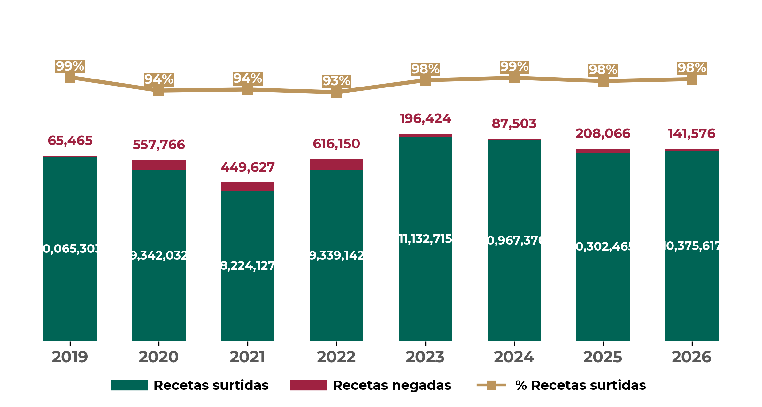
ESTADO DE MÉXICO
Recetas surtidas y negadas
Comparación interanual de enero a mayo de cada año
Fuente: Portal de Control de Abasto. En 2026, se muestra lo correspondiente al periodo del 1 de enero al 31 de mayo de 2026.
Recetas manuales y electrónicas
Año | Manuales | Electrónicas | Porcentaje de electrónicas
2019 | 1,442,375 | 8,688,393 | 85.8%
2026 | 698,608 | 9,818,585 | 93.4%
Fuente: Portal de Control de Abasto. En 2026, se muestra lo correspondiente al periodo del 1 de enero al 31 de mayo de 2026.

Slide 30
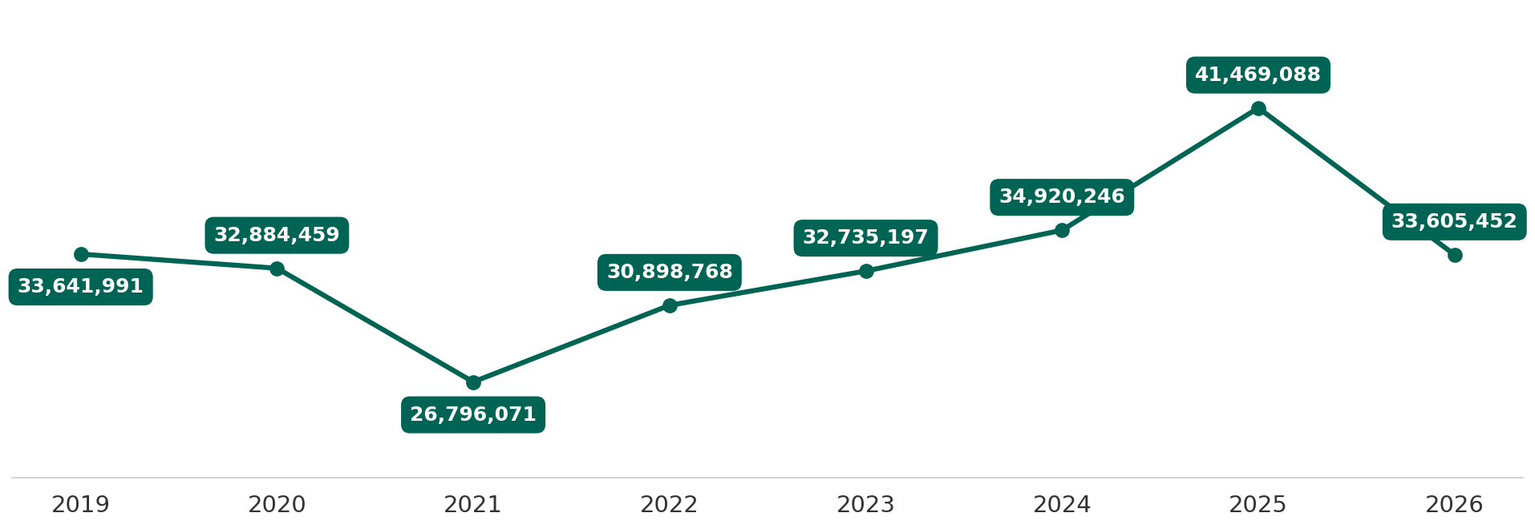
ESTADO DE MÉXICO
Abasto de Medicamentos
Piezas consumidas
Medicamentos con mayor demanda
Con mayor demanda de enero a mayo de 2026
Nombre | Consumo
Paracetamol, tableta (analgésico) | 1,433,626
Metformina, tableta (hipoglucemiante) | 858,481
Paracetamol, tableta (analgésico) | 739,953
Atorvastatina, tableta (reducir colesterol y triglicéridos) | 560,846
Telmisartán, tableta (antihipertensivo) | 551,610
Metformina, tableta (hipoglucemiante) | 525,860
Pantoprazol o Rabeprazol u Omeprazol, tableta o gragea o cápsula (antiácido) | 488,590
Dapagliflozina, tableta (hipoglucemiante) | 457,663
Albendazol, suspensión oral (antiparasitario) | 450,835
Electrolitos orales solución (hidratación) | 426,363
Fuente: Portal de Control de Abasto. En 2026, se muestra lo correspondiente al periodo del 1 de enero al 31 de mayo de 2026.

Slide 31


ESTADO DE MÉXICO
¿Qué se hizo?
2025
3,608.1
mdp
Acciones 2025
Construcción:
Obras de Infraestructura 2025 | Monto (mdp)
Reestructuración de edificio principal y edificio del área de gobierno del HGZ No. 98, Coacalco | $634.7
UMF 93 Cerro Gordo | $532.7
Construcción y Equipamiento del Centro Oncológico en Hospital de Metepec | $250.0
Instalación de dispositivos de control en pilotes de 5 edificios del HGR No. 196, Ecatepec | $70.5
Velatorio de 4 capillas, Santiago Tlaxomulco, Toluca | $45.8
Demolición del edificio del área de farmacia HGZ/MF No. 68, Ecatepec | $1.4
Subtotal | $1,535.1
1
UMF
Remodelación:
8
Áreas de
Terapia
Intensiva
Obras de Conservación 2025 | Monto (mdp)
Mantenimiento de Infraestructura (PAO 2025) | $1,248.6
Remodelación y mejora de imagen en el HGZ No. 68 Tultepac y HGZMF No. 76 Xalostoc | $157.7
Intervención en áreas de residencias médicas en 29 unidades, Estado de México | $149.6
Intervención en áreas de terapia intensiva en 8 unidades (HGR No.196 Ecatepec de Morelos, HGR No. 200 Tecámac, HGR No.72 Tlalnepantla, HGZ No.194 Naucalpan, HGZ No. 58 Tlalnepantla, HGR No. 251 Metepec, HGR No. 220 Toluca, H. de Traum. y Ortopedia. L. Verdes Naucalpan) | $131.1
Intervención en áreas de accesibilidad (rampas) en 18 unidades, Estado de México | $39.0
Intervención en áreas de Atención Médica Continua en 4 unidades (UMF No.55 Zumpango, UMF No.70 Ixtapaluca, UMF No.74 Tlalmanalco, UMF No.84 Chimalhuacán) | $17.9
Intervención en áreas de mejora en Subdelegacion Toluca | $10.9
Intervención en áreas de hemodiálisis interna en 3 unidades (UMAA No.199 Tlalnepantla, HGR No.251 Metepec, UMAA No. 231 Metepec) | $8.5
Intervención en áreas de salud mental en UMAE HTO Lomas Verdes | $0.5
Subtotal | $1,763.9
3
Áreas de
Hemodiálisis
Adquisición:
2
Resonancias
Magnéticas
Equipo Médico 2025 | Monto (mdp)
Adquisición de 37 piezas de equipo médico: 2 congeladores horizontales de refrigerantes para vacunas, 8 refrigeradores para vacunas, 14 refrigeradores congeladores de 5.4 pies cúbicos, 2 monitores de signos vitales para el traslado del paciente (con protección antimagnética), 2 unidades de anestesia básica (con protección antimagnética), 2 resonancias magnéticas, 4 tomógrafos axiales computarizados de alta resolución, 3 mastógrafos | $216.4
Equipo Electromecánico 2025 | Monto (mdp)
Adquisición de elevadores | $92.7

Slide 32

ESTADO DE MÉXICO
¿Qué se hará?
2026
6,685.9
mdp
Acciones 2026
Construcción:
Obras de Infraestructura 2026 | Monto (mdp)
HGR 260 camas, Chimalhuacán | $3,690.0
Hospital Oncológico de Ecatepec, 40 camas (Rescate) | $1,500.0
Hospital General de Subzona, Chicoloapan (Rescate) | $248
CECI 110 Chalco, CECI 150 Nezahualcóyotl, CECI 150 Tlalnepantla, CECI 250 Valle de Chalco | $205.5
Clínica de Hemodiálisis Ecatepec de Morelos (40 sillones) | $190.0
Centro de Capacitación para la Diálisis Ambulatoria/ Unidad de Control Metabólico Ambulatorio/ Centro de Atención a la Diabetes (En definición) | $96.0
Subtotal | $5,929.5
1
Hospital
2
Hospitales
de Rescate
4
CECI
Obras de Conservación 2026 | Monto (mdp)
Mantenimiento de infraestructura (PAO 2026) | $561.6
Equipo Electromecánico 2026 | Monto (mdp)
21 Equipos electromecánicos para 8 unidades; 8 elevadores, 7 equipos para casa de máquinas, 4 lavadoras y 2 secadoras. | $194.8
Acciones en planeación
Obras de Infraestructura | Monto (mdp)
HGZ 144 camas, Nezahualcóyotl | $2,128.0
UMF Tequesquinahuac/Tlalnepantla (60 CMF + 20 Enfermería + Urgencias + 8 Especialidades + MFR + Hemodiálisis) | $705.6
UMF Texcoco (60 CMF + 20 Enfermería + Urgencias + 8 Especialidades + MFR + Hemodiálisis) | $705.6
UMF Valle de Chalco (40 CMF + 15 EEMF + Urgencias + 8 Especialidades + MFR + Hemodiálisis) | $657.9
UMF Nezahualcoyotl ( 20 CMF + 8 Enfermería + Urgencias + 4 Especialidades + MFR + Hemodiálisis) | $610.3
UMF Los Reyes la Paz (20 CMF + 8 Enfermería + Urgencias + 4 Especialidades + MFR + Hemodiálisis) | $610.3
UMF Chalco (20 CMF + 8 Enfermería + Urgencias + 4 Especialidades) | $490.5
UMF Ixtapaluca (10 CMF + 5 Enfermería + Urgencias + 4 Especialidades) | $444.5

Slide 33

ESTADO DE MÉXICO
Propuestas en valoración
75
15 Predios en ruta 2026
Estatus terrenos ¹ |  | Municipios
 | 0 Reserva IMSS | -
 | 15 Donación | Chalco, Nezahualcóyotl, Tlalnepantla de Baz, Valle de Chalco, Chimalhuacán, Ixtapaluca, Texcoco, Chicoloapan, La Paz, Ecatepec (2), Mexicaltzingo, Almoloya de Juárez, Naucalpan de Juárez, Toluca
75 CECI IMSS
0 CECI CAMPO
2026
2025-2030
¹ Terrenos validados. 7 CECI para entregar a SICT en Chalco, Valle de Chalco, Nezahualcóyotl, Tlalnepantla de Baz, Texcoco, Chicoloapan e Ixtapaluca. 8 CECI en integración de expediente para donación en Almoloya, Naucalpan, Ecatepec, Toluca, La Paz y Mexicaltzingo.

Slide 34


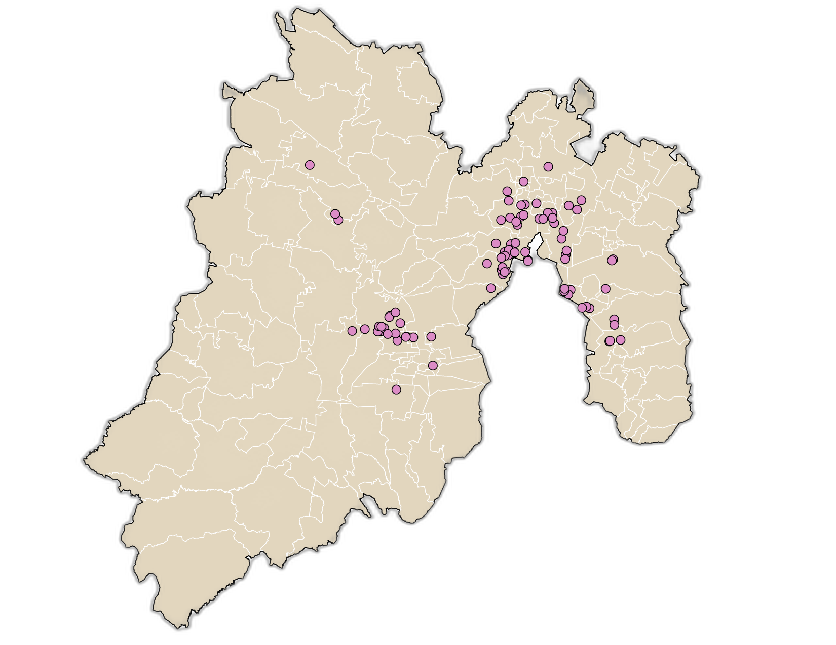
ESTADO DE MÉXICO
Infraestructura de prestaciones sociales
GUARDERÍAS
83 unidades 8 directas 75 indirectas | 11,001 inscritos 985 en espera
BIENESTAR SOCIAL
1 Centro de Artesanias | Cuauhtémoc
1 CRESTCAP | Naucalpan, Edo. Mex.
3 CEBIS | CEBIS 3 Chalco Alfredo Barandas, CEBIS 2 Culturas de México y Chimalhuacán
11 Centros de Seguridad Social | Toluca, Progreso Industrial, San Ildefonso, Tejavanes, Tequesquináhuac, Santa Clara, Netzahualcóyotl, Texcoco, Chalco, San Rafael y Cuauhtémoc
2 Teatro | Cuauhtémoc y Toluca
2 Unidades Deportivas | Nezahualcóyotl y Cuauhtémoc
CENTROS VACACIONALES, VELATORIOS Y TIENDAS
2 Tiendas IMSS-SNTSS | No. 26 Toluca y No. 64 Tequesquinahuac
3 Velatorios | Tequesquináhuac, Ecatepec y Toluca
Guarderías 83
Fuente: Dirección de Prestaciones Económicas y Sociales, mayo de 2026.

Slide 35
ESTADO DE MÉXICO
Actividad económica
PRINCIPALES EMPLEADORES
Empleador público | Empleos Anterior | Empleos Actual | Variación | Empleador Privado | Empleos Anterior | Empleos Actual | Variación
Instituto Mexicano del Seguro Social | 45,973 | 46,236 | 0.6% | Itelevate Solutions S.A. de C.V. | 66,439 | 81,904 | 23.3%
 |  |  |  | Nueva Wal Mart de México S. de R.L. de C.V. | 33,364 | 34,143 | 2.3%
 |  |  |  | Meli Operaciones Logisticas Ii S. de R.L. de C.V. | 18,621 | 21,965 | 18.0%
Puestos de trabajo, por tipo de sector
May 2025
May 2026
-5.73%
-3.66%
-1.71%
-0.42%
+2.42%
+6.03%
+6.12%
+8.96%
+45.83%
Puesto de trabajo, por tipo de contratación
Mes | Permanente |  | Eventual |  | Total
 | Urbano | Campo | Urbano | Campo
May 2025 | 1,635,622 | 4,415 | 272,432 | 1,060 | 1,913,529
May 2026 | 1,696,459 | 4,266 | 363,948 | 950 | 2,065,623
Variación % | +3.7% | -3.4% | +33.6% | -10.4% | +7.9%
Fuente: Dirección de Incorporación y Recaudación.

Slide 36

ESTADO DE MÉXICO
Puestos de trabajo y salario base de cotización
 | 2018 diciembre | 2026 Mayo | Variación % | Nacional 2026 | Salario Mensual
Salario Base de Cotización | $341.64 | $607.33 | 25.7% | $671.25 | $18,219.9
Salario Base de Cotización: tado: Se utilizó como deflactor del salario el cociente del INPC entre diciembre 2018 (103.02) y abril 2026 (145.831) de 0.706434.
Puestos de trabajo comparación interanual de cada año
$607.33
SBC
Mayo
2018
2019
2020
2021
2022
2023
2024
2025
2026
PRINCIPALES DEUDORES
Categoría | Deudores | Monto de deuda (mdp)
Principal deudor público | Comisión Pro Agua Potable de la Colmena A.C. | $0.00
Principales deudores privados | Madoc Productos Médicos SA de CV | $59.19
 | Serprocorp 89 SA de CV | $45.94
 | LGC Global FM de México S de RL de CV | $36.28
Fuente: Dirección de Incorporación y Recaudación. Corte de información mayo 2026.

Slide 37
ESTADO DE MÉXICO PROGRAMA IMSS-COPLAMAR
Infraestructura
2. Población beneficiada
Unidades | Total
Hospital Rural | 2
Unidad Médica Rural | 29
Brigada Salud | 0
Unidad Médica Móvil | 1
Centros de Atención Rural Obstétrica | 0
Total | 32
13,291
Derechohabiente
66,902
Población beneficiaria
53,611
Población abierta
14,353
Población en localidades indígenas
3. Productividad
Concepto | Productividad | Día Típico
Total consultas | 97,111 | 361
Familiar | 68,820 | 264
Estomatología | 5,787 | 22
Urgencias | 10,259 | 28
Especialidades | 12,245 | 47
Cirugías | 1,667 | 5
Partos | 1,303 | 4
Egresos Hosp. | 2,754 | 8
97,111
consultas anuales
1,667
cirugías anuales
enero-diciembre 2025
4. Personal
Disciplina | Base | Confianza | Estatuto A | Sustitutos | Total
Médicos | 73 | 3 | 5 | 1 | 82
Enfermeras | 114 | 3 | 0 | 69 | 186
Paramédicos | 33 | 0 | 2 | 3 | 38
Administrativas | 17 | 9 | 13 | 3 | 42
Servicios Generales | 53 | 1 | 1 | 23 | 78
Acción Comunitaria | 0 | 0 | 5 | 0 | 5
Total | 290 | 16 | 26 | 99 | 431
5. Organización comunitaria
Concepto | Voluntarios Rurales | Comités de Salud | Integrantes de Comités | Voluntarios | Parteras Voluntarias | Médicos Tradicionales
Total Programa | 22 | 64 | 384 | 588 | 29 | 5
enero-diciembre 2025

